Slide 1
졸업프로젝트
불법 차량 조회 시스템
컴퓨터공학과 –
20135141 안현식
20135145 우종훈
20135154 이동현
20135185 황석진

Slide 2
INDEX
01 일정(calendar)
02 번호판 규격과 종류
03 상세 계획
04 사용되는 기술

Slide 3
1
일정
(Calendar)

Slide 4
컴퓨터공학과
01. 일정
일정
 | 4/14 | 4/30 | 5/7 | 5/14 | 5/28 | 6/5
번호판 검출 | 이동현 |  | 이동현, 황석진 |  |  | 테스트 및 오류 수정 안현식 우종훈 이동현 황석진
번호 인식 | 우종훈, 안현식
차량번호 조회 | 황석진
자료 수집 | 안현식, 우종훈, 이동현, 황석진

Slide 5
2
번호판 규격과 종류

Slide 6
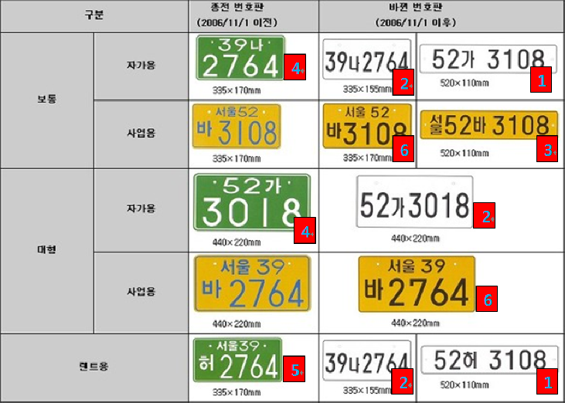
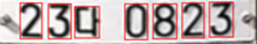
번호판 타입 판별 : type 1 ~ 6
컴퓨터공학과
02. 번호판 규격과 종류
➔ Plate Model : digit 위치, 숫자/문자 정보 저장

Slide 7
3
상세 계획

Slide 8
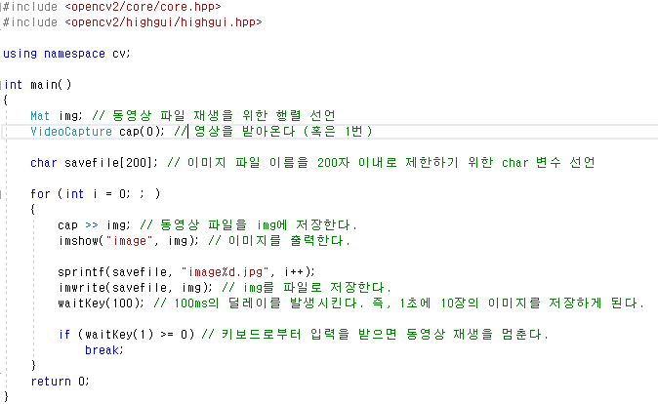
컴퓨터공학과
03. 상세 계획
동영상에서 사진 캡쳐

Slide 9
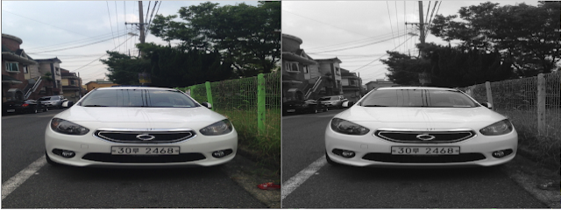
컴퓨터공학과
03. 상세 계획
번호판 검출
그레이 레벨(cvtColor)

Slide 10
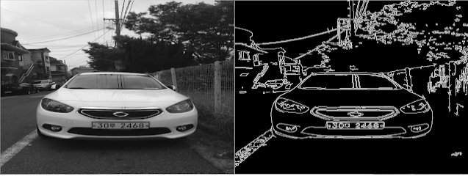
컴퓨터공학과
03. 상세 계획
번호판 검출
전처리 과정(Canny())

Slide 11
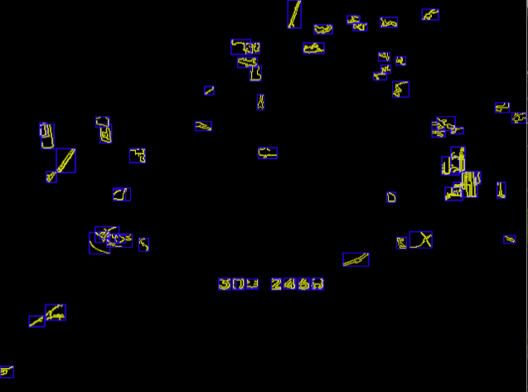
컴퓨터공학과
03. 상세 계획
번호판 검출
색과 색 사이에 경계선(findContours()) & 사각형 배열

Slide 12
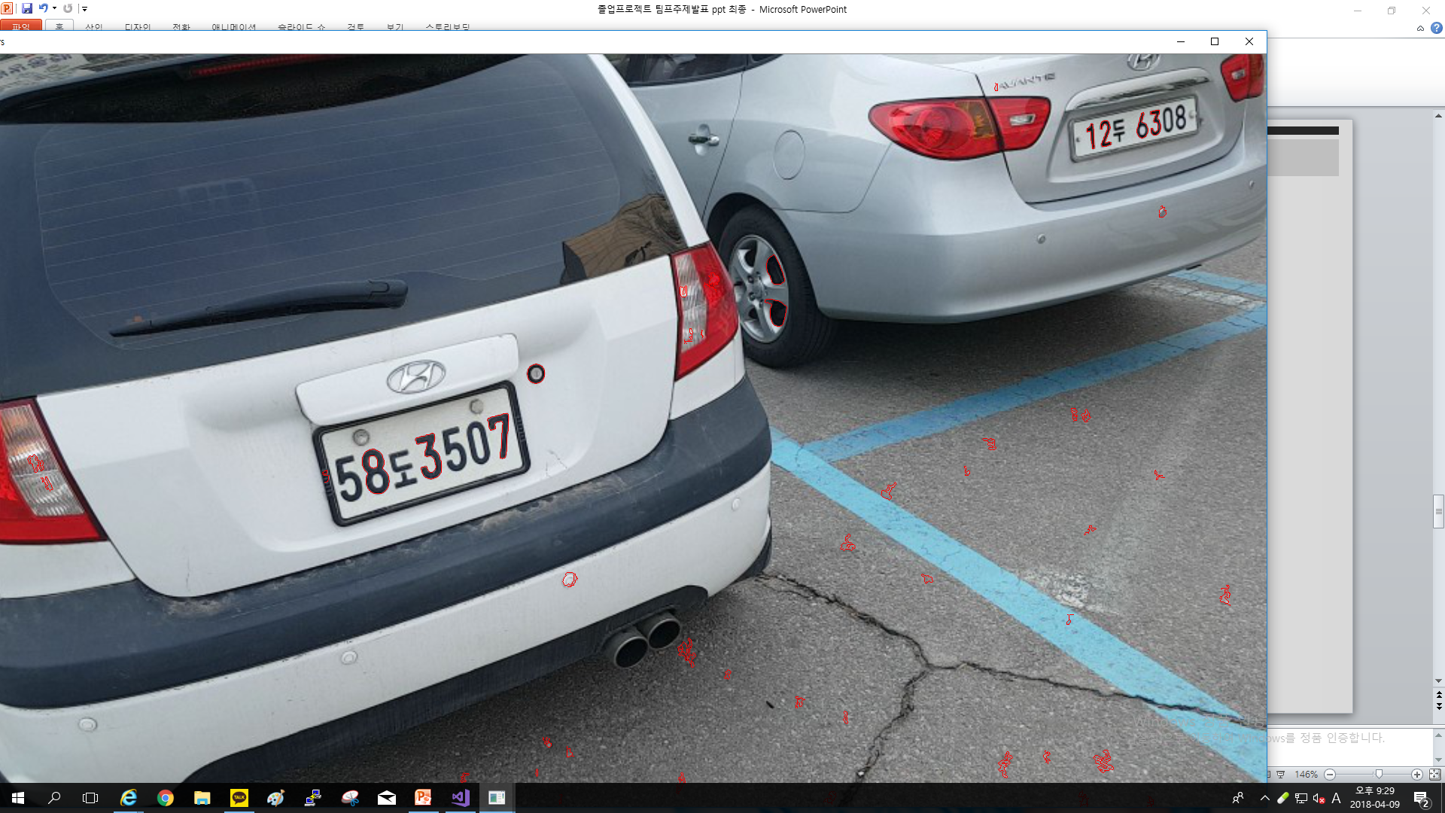
컴퓨터공학과
03. 상세 계획
번호판 검출

Slide 13
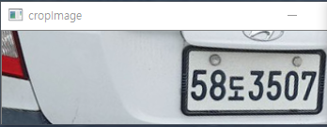
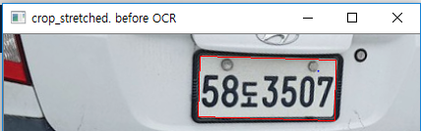
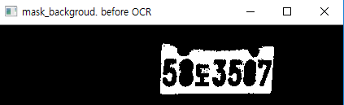
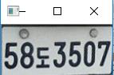

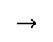
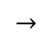
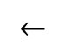

컴퓨터공학과
03. 상세 계획
번호판 검출
$$→$$
$$→$$
$$↓$$
$$←$$

Slide 14
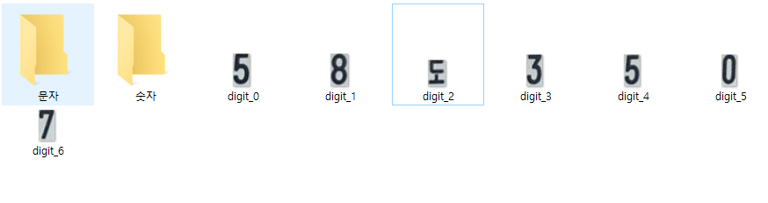
컴퓨터공학과
03. 상세 계획
번호판 검출

Slide 15
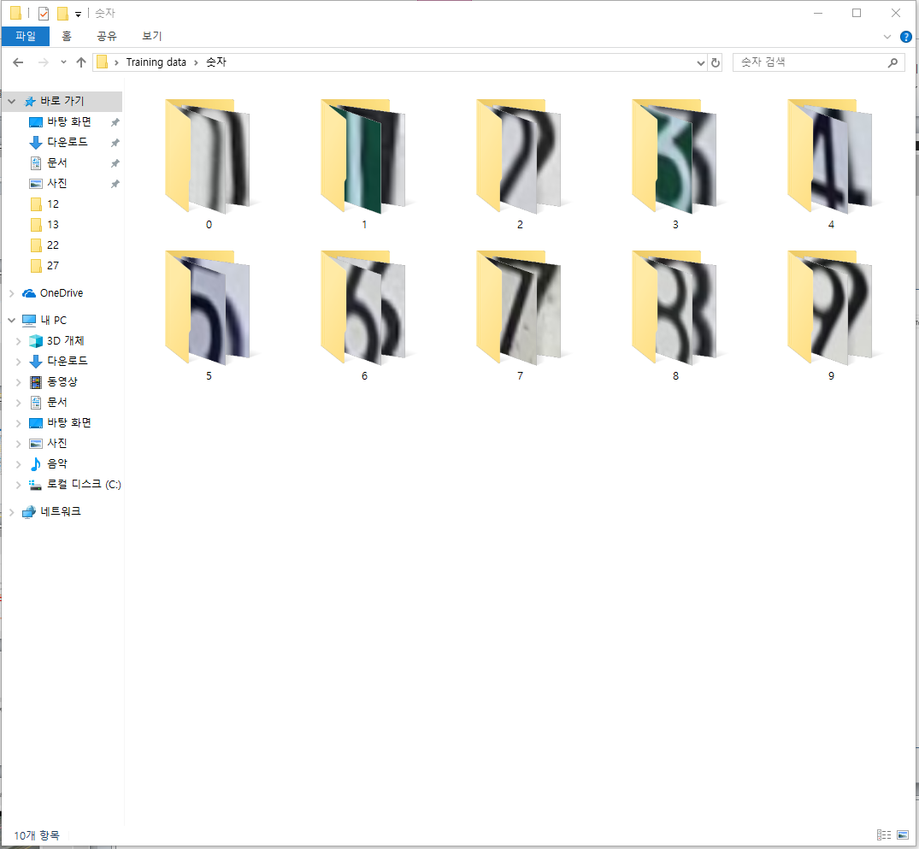
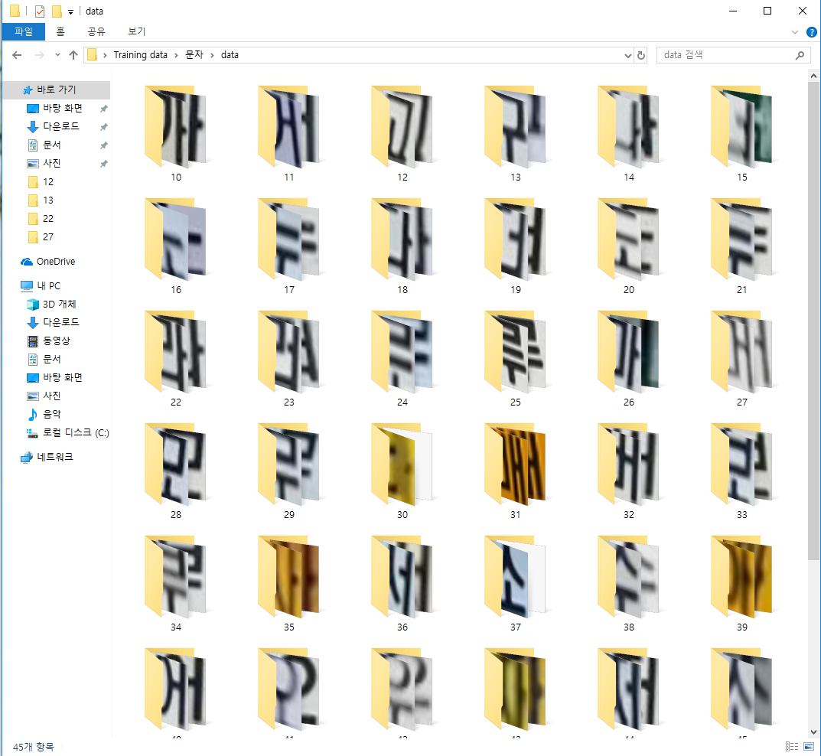
컴퓨터공학과
03. 상세 계획
번호판 검출

Slide 16
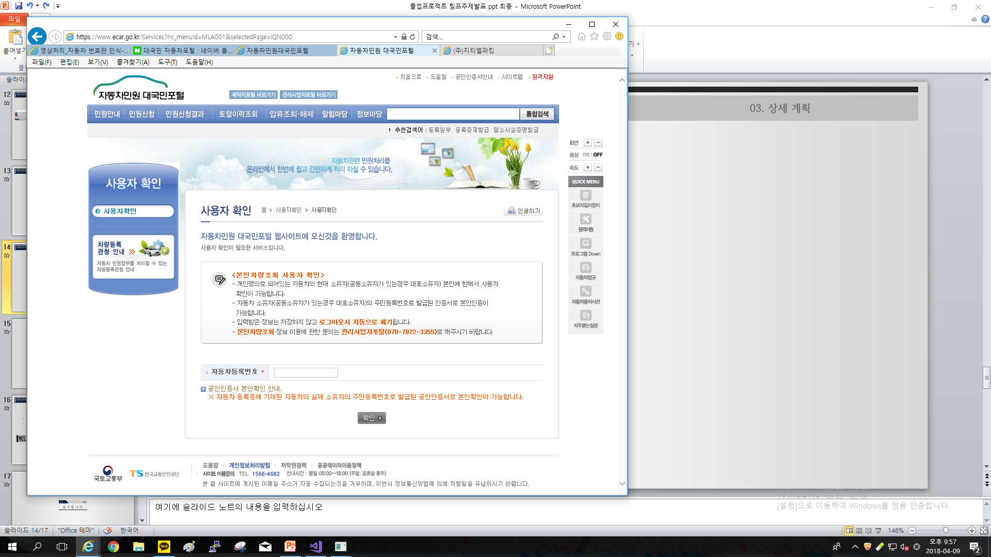
컴퓨터공학과
03. 상세 계획
차량조회시스템 데이터베이스

Slide 17
4
조회 프로그램

Slide 18
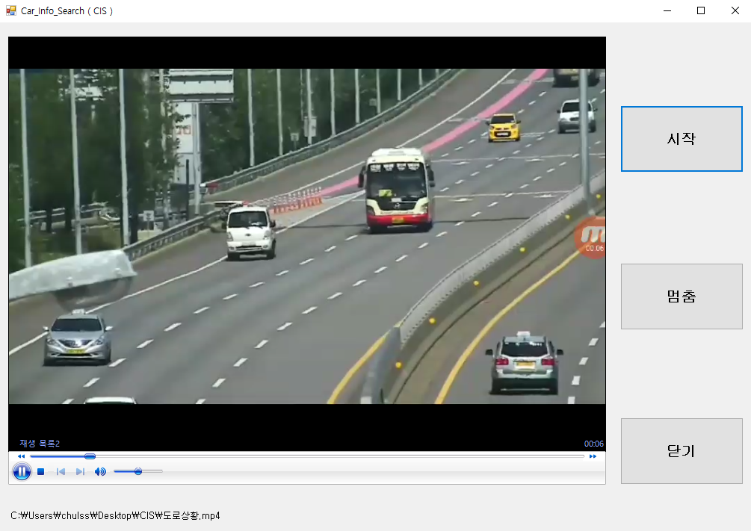
프로그램 디자인 ( 초안 )

Slide 19
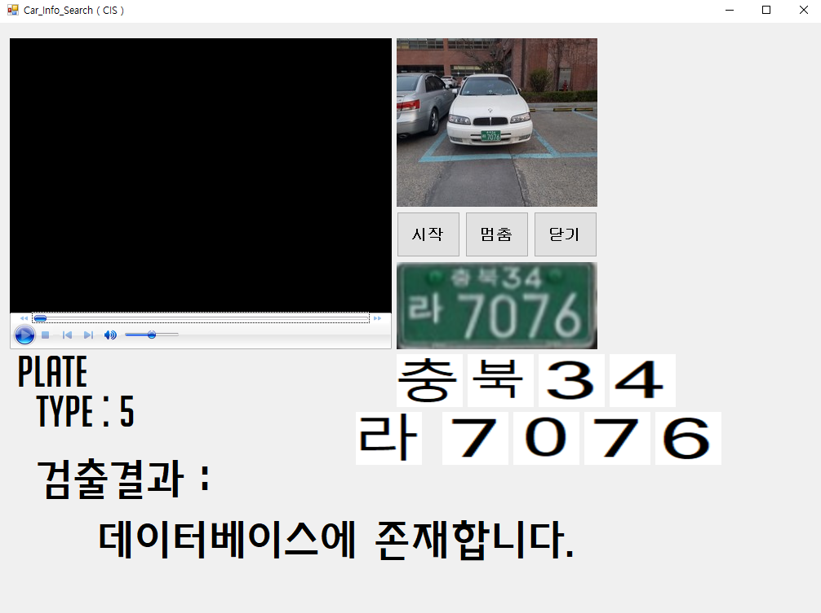
프로그램 디자인 ( 변경 )
영상

Slide 20
프로그램 디자인 ( 변경 )
영상
영상에서 뺀 프레임

Slide 21
프로그램 디자인 ( 변경 )
영상
영상에서 뺀 프레임
프레임에서 번호판 검출

Slide 22
프로그램 디자인 ( 변경 )
영상
영상에서 뺀 프레임
프레임에서 번호판 검출
번호 인식한 것을 시각화 하여 보여줌

Slide 23
프로그램 디자인 ( 변경 )
영상
영상에서 뺀 프레임
번호판 모양
프레임에서 번호판 검출
번호 인식한 것을 시각화 하여 보여줌

Slide 24
프로그램 디자인 ( 변경 )
영상
프레임
번호판 타입
번호판 검출
최종 검출 결과를 출력
번호를 시각화 하여 보여줌

Slide 25
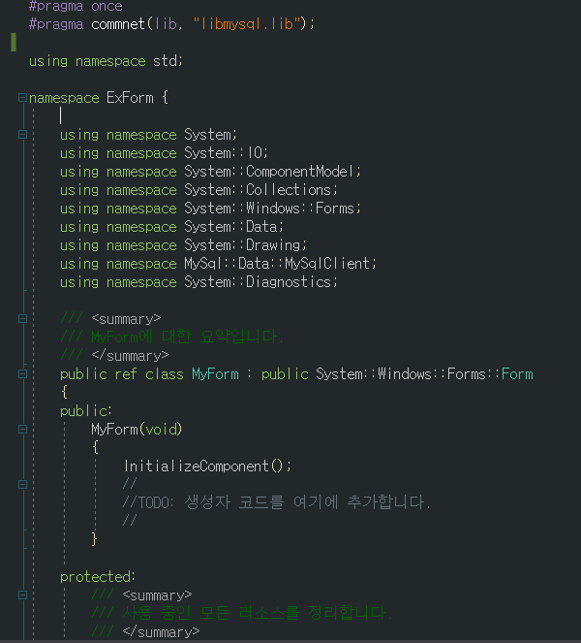
프로그램 디자인 ( 변경 )

Slide 26
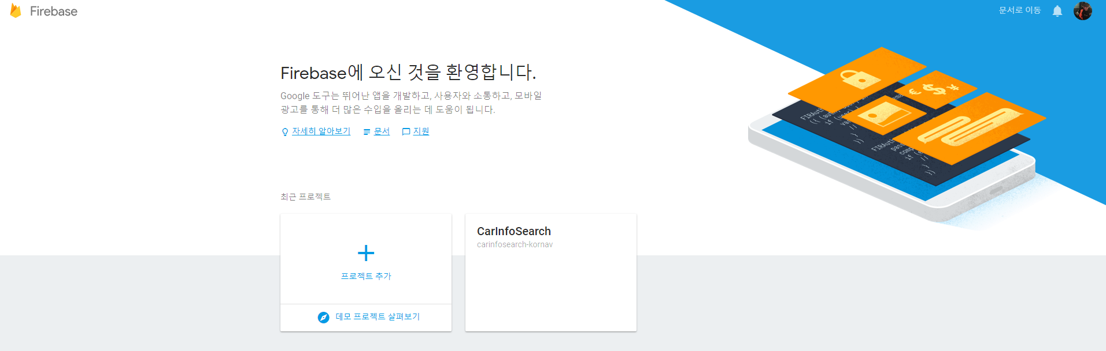
데이터베이스

Slide 27
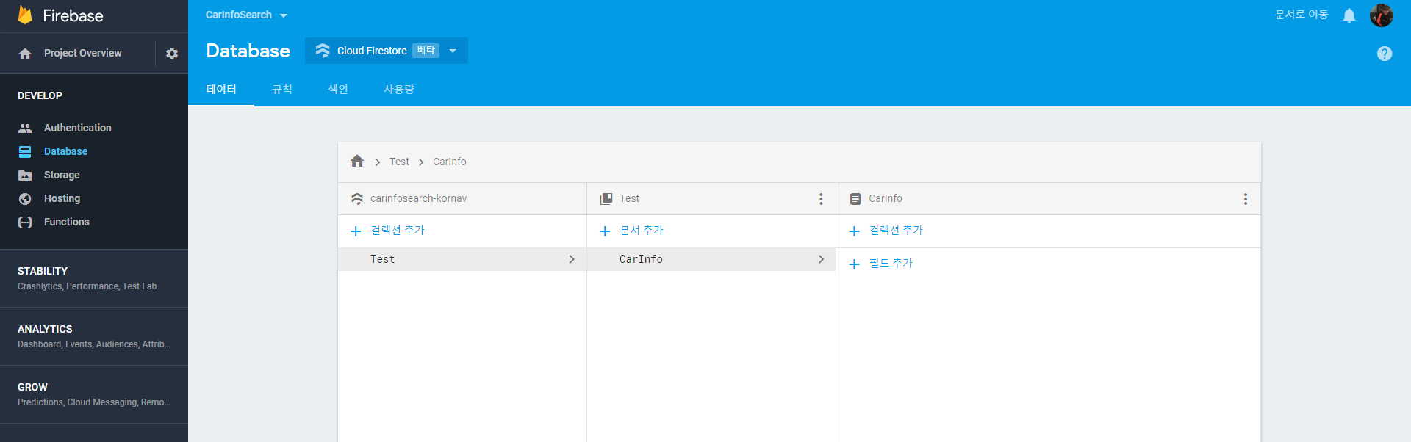
데이터베이스

Slide 28
컴퓨터공학과
04. 데이터베이스
Firebase를 선택한 이유
실제 사용을 하게 되었을 시 호스팅을 위해
무료 호스팅을 지원하는 Firebase를 선택하게 됨
문제점 : 아직 미숙하고 연동이 가능한지 모름
무료 호스팅의 용량이 걱정

Slide 29
데이터베이스

Slide 30
데이터베이스

Slide 31
데이터베이스
Firebase는 안드로이드에 적합한 DataBase

Slide 32
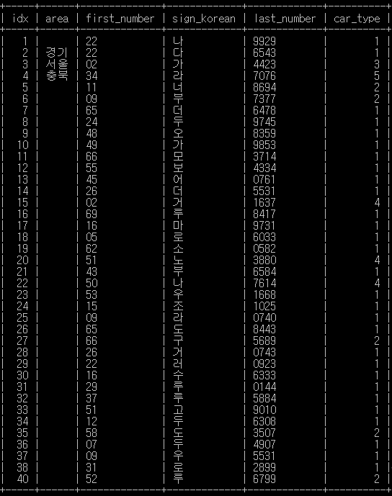
컴퓨터공학과
04. 데이터베이스
Firebase -> MySQL DB 교체
데이터 베이스는
idx → 고유 번호
area → 지역 (없는경우 NULL)
first_number → 첫 숫자 2개
sign_Korean → 한글 ‘문자 한 개’
last_number → 뒷 숫자 4개
car_type → 번호판 모양 종류
로 구성 됨
현재 지속적으로 자료를 수집하고 데이터베이스에 데이터를 추가 중

Slide 33


컴퓨터공학과
04. 데이터베이스
MySQL DB 호스팅
로컬 호스트에서는 DB를 바로 사용 가능, 하지만 다른 IP(컴퓨터)에서는 DB에 접근 불가
→
웹 서버 언어 Node JS를
이용하여 서버를 구축
구축된 서버를 배포

Slide 34
컴퓨터공학과
04. 데이터베이스
MySQL DB 호스팅
로컬 호스트에서는 DB를 바로 사용 가능, 하지만 다른 IP(컴퓨터)에서는 DB에 접근 불가
→
웹 서버 언어 Node JS를
이용하여 서버를 구축
구축된 서버를 배포

Slide 35
컴퓨터공학과
04. 데이터베이스
MySQL DB 호스팅
로컬 호스트에서는 DB를 바로 사용 가능, 하지만 다른 IP(컴퓨터)에서는 DB에 접근 불가
→
웹 서버 언어 Node JS를
이용하여 서버를 구축
구축된 서버를 배포
테스트 시 극복 가능 판단

Slide 36
컴퓨터공학과
05. SVM
번호판 인식
언어 : c++
사용 기술 : opencv를 활용한 SVM

Slide 37
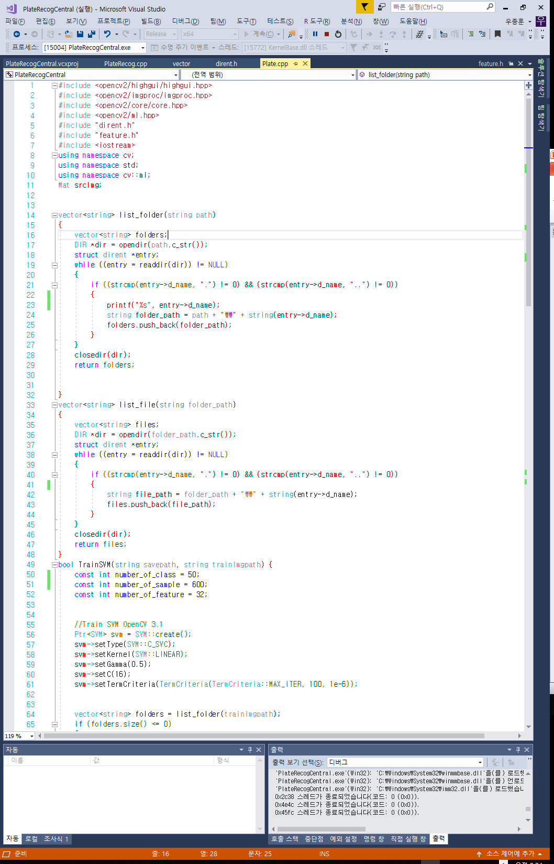
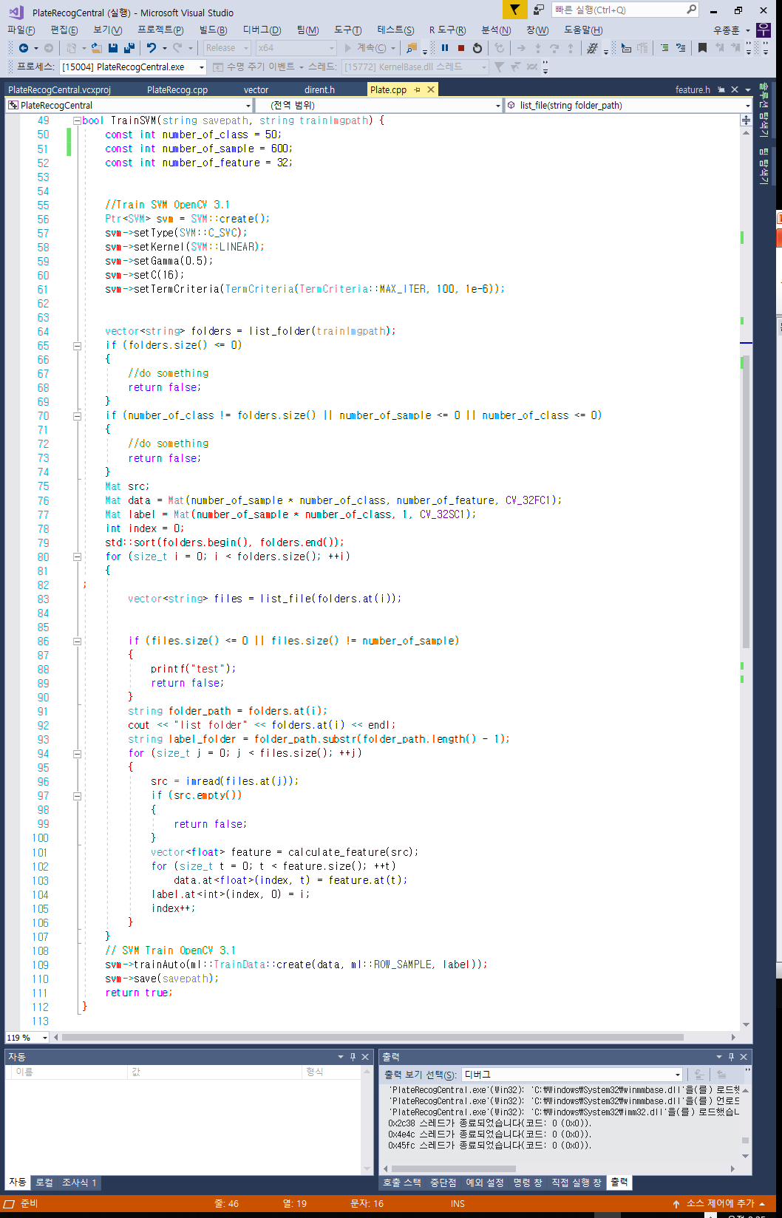
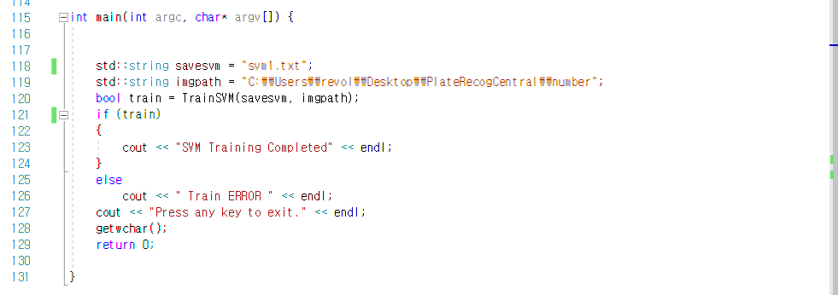
컴퓨터공학과
05. SVM
SVM

Slide 38
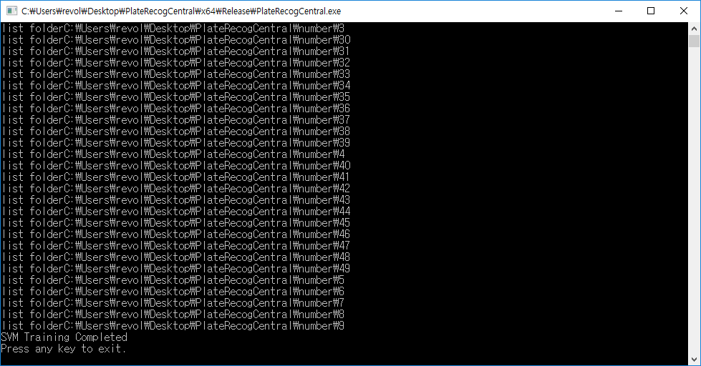
컴퓨터공학과
05. SVM
SVM 데이터 트레이닝

Slide 39
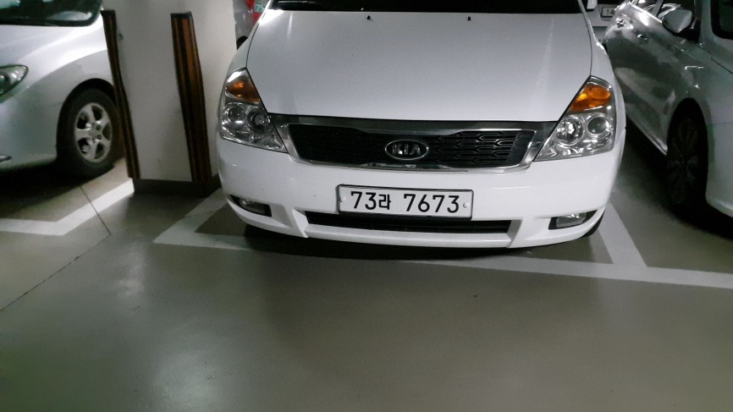

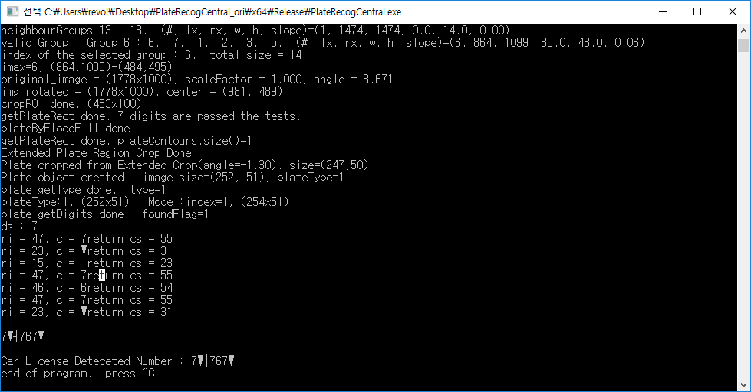
컴퓨터공학과
05. SVM
번호판 인식

Slide 40
6
참고 서적

Slide 41


컴퓨터공학과
06. 참고 서적
딥러닝의 정석
- 한빛미디어
텐서플로로 시작하는 딥러닝
- Jpub

Slide 42
THE
END
감사합니다

